Slide 1
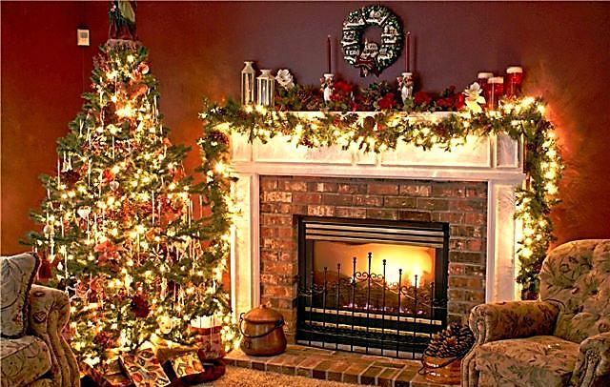
Что за праздник Новый год?

Slide 2
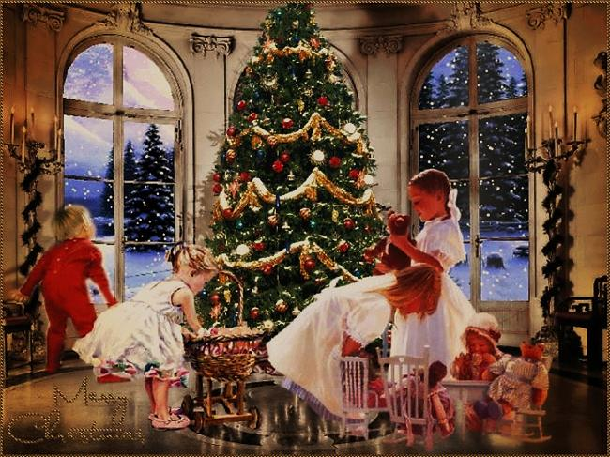
Новый Год! Его с нетерпением ждут дети и взрослые.
Новый Год! Это сказочный праздник, радость, веселье, отличное настроение

Slide 3

А главная героиня этого торжества – пушистая ель, украшенная
разноцветными
шарами, гирляндами и блестящей мишурой

Slide 4
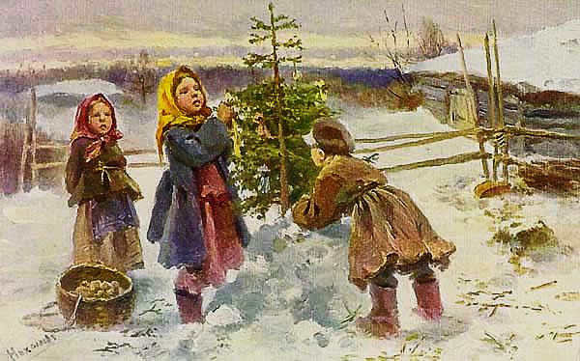
Откуда пришёл обычай устанавливать в доме и наряжать новогоднюю ёлку?
Древние люди
считали, что деревья –
живые, и они могут чувствовать, могут
творить добро и зло. Поэтому, чтобы
задобрить их и
получать от них
помощь, во всём
мире стали украшать
разные деревья к
празднику

Slide 5
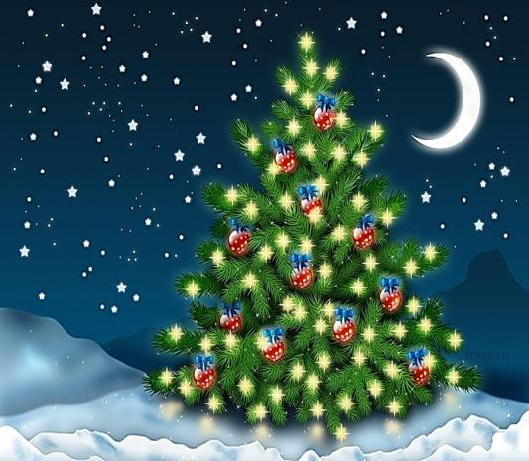
Позднее единственным деревом стала ель. Люди сначала не рубили деревья.
Они выбирали в лесу высокую красивую ель и украшали её

Slide 6
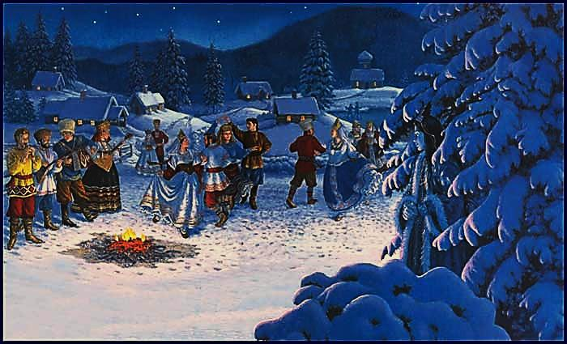
А в новогоднюю ночь люди шли к этому нарядному дереву и здесь в лесу жгли возле него костры, плясали и веселились

Slide 7
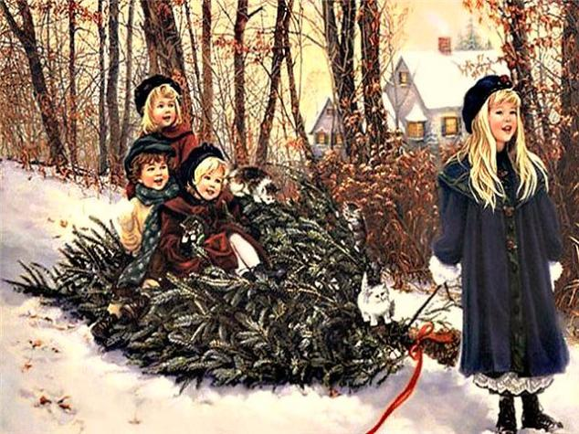
Позднее ель начали срубать и перевозить в город

Slide 8
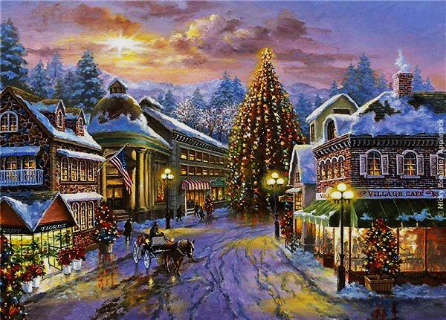
Здесь её устанавливали на площади и украшали яблоками и орехами

Slide 9
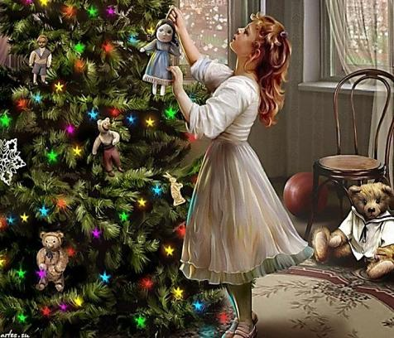
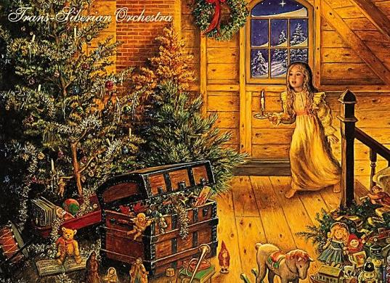
Постепенно люди стали приносить ёлочки в дома и здесь уже их украшать

